Slide 1


Datathon: Passos Mágicos - 2025
Análise de Impacto da ONG Passos Mágicos na Educação

Slide 2





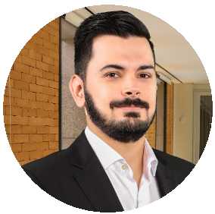

Nossa Missão
Somos uma equipe de participantes do Datathon Passos Mágicos, comprometidos com a análise de dados e com a missão de entender o impacto da ONG na educação.
Nosso time é formado por profissionais dedicados à transformação de dados brutos em informações estratégicas, que podem impulsionar decisões para o aprimoramento das iniciativas educacionais como:
Analisar e interpretar dados para medir o impacto da ONG Passos Mágicos na educação.
Fornecer insights valiosos que ajudem a ONG a tomar decisões mais eficazes e a maximizar seu impacto social.
Raphaela Coelho
(rm354788)
rapharcoelho@gmail.com
Edson Murata
(rm354545)
edsonyujimurata@hotmail.com
Lucas Oliveira
(rm355940)
lucasdvol@gmail.com
Rafael Macedo
(rm354351)
rafaelishima@gmail.com

Slide 3
Introdução
O Datathon é uma oportunidade única para aplicar a análise de dados na avaliação do impacto social de projetos educacionais. Nosso foco é entender como as ações da ONG Passos Mágicos têm influenciado a educação de crianças e jovens, especialmente em situações de vulnerabilidade.
Nosso trabalho consiste em consolidar, padronizar e analisar as bases de dados disponíveis, com o objetivo de gerar insights estratégicos que ajudem a ONG a otimizar suas ações e ampliar seu alcance. A partir da análise dos dados de 2022, 2023 e 2024, buscamos identificar padrões e impactos, contribuindo para uma visão mais clara e efetiva dos resultados alcançados até agora.
Ao longo desta apresentação, vamos compartilhar o processo que seguimos e os resultados preliminares que já conseguimos alcançar.

Slide 4
O Que Buscamos?
Nosso objetivo principal é analisar o impacto da ONG Passos Mágicos na educação, utilizando dados consolidados e padronizados. Buscamos identificar insights valiosos que ajudem a ONG a:
Mensurar o Impacto Educacional:
Avaliar como as ações da ONG têm contribuído para o desenvolvimento educacional das crianças e jovens atendidos.
Apoiar a Tomada de Decisões:
Fornecer informações baseadas em dados que possibilitem decisões mais informadas e eficazes sobre o futuro das ações da ONG.
Identificar Oportunidades:
Detectar áreas que possam ser aprimoradas, com base nas tendências e padrões observados nos dados.
Maximizar o Alcance e os Resultados:
Garantir que os recursos sejam aplicados de forma estratégica, gerando o maior impacto possível nas comunidades atendidas.

Slide 5
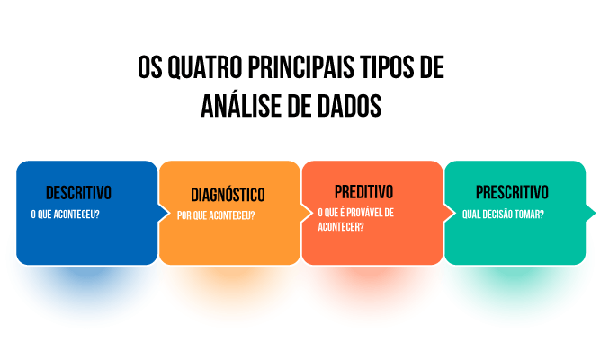
A Proposta Analítica
Optamos por uma proposta analítica, com o objetivo de demonstrar os impactos que a ONG "Passos Mágicos" tem gerado no desempenho dos estudantes e identificar indicadores de performance essenciais para a tomada de decisões estratégicas.
A proposta inclui a criação de um dashboard interativo e a construção de um storytelling que permita contar uma história com os dados.
A ideia é proporcionar à ONG uma visão clara e detalhada do perfil dos estudantes e dos impactos das suas ações educacionais, para que possam tomar decisões mais precisas e eficazes.

Slide 6
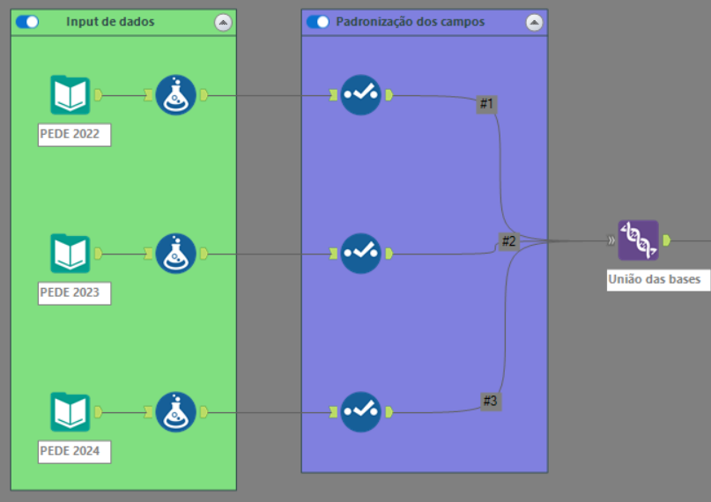

O que foi feito?
1. Unificação das Bases de Dados
Objetivo: Consolidar os dados dos anos de 2022, 2023 e 2024.
Arquivo Utilizado: "PEDE 2024 - DATATHON.xlsx".
Ação: Unificamos os dados de diferentes anos em uma única base de dados para facilitar a análise e a comparação dos indicadores ao longo do tempo.

Slide 7
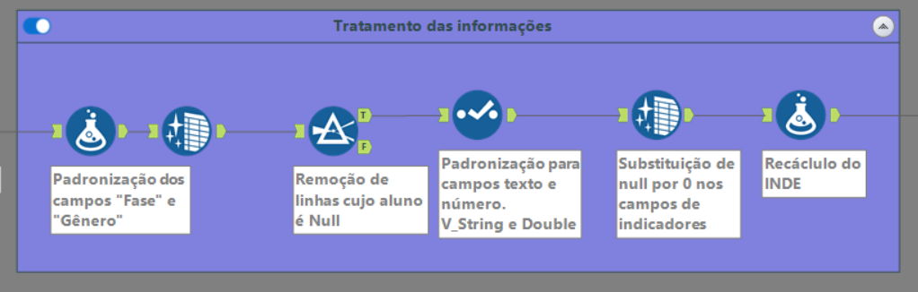
2. Padronização de Campos
Campo de Gênero:
- Antes (2022): "menino/menina"
- Agora (2023-2024): "masculino/feminino"
- Ação: Garantimos consistência ao longo dos dados, utilizando a nomenclatura padronizada.
Campo "Fase":
- Alteração: Substituímos "ALFA" por "0".
- Uniformização: Removemos letras concatenadas com a turma para manter os dados padronizados.

Slide 8
3. Limpeza e Tratamento de Dados
Eliminação de Linhas Nulas:
Ação: Remoção das linhas em que o nome do aluno estava Null (sem dados relevantes).
Substituição de Valores Null por 0:
- Indicadores Afetados: IAA, IEG, IPS, IDA, IPV, IAN, IPP.
- Ação: Preenchemos os valores faltantes com 0 para evitar lacunas nas análises.

Slide 9
4. Cálculo do INDE (Indicador de Desenvolvimento Educacional)
Fórmula do INDE (para fases de 0 a 7):
INDE = (IAN * 0.1) + (IDA * 0.2) + (IEG * 0.2) + (IAA * 0.1) + (IPS * 0.1) + (IPP * 0.1) + (IPV * 0.2)
Fórmula do INDE (para fase 8):
INDE = (IAN * 0.1) + (IDA * 0.4) + (IEG * 0.2) + (IAA * 0.1) + (IPS * 0.2)
Fórmula do INDE (para fase 9):
INDE = 0
Objetivo: O INDE foi calculado levando em consideração a fase do estudante, com diferentes pesos atribuídos aos indicadores conforme o estágio de aprendizado.

Slide 10
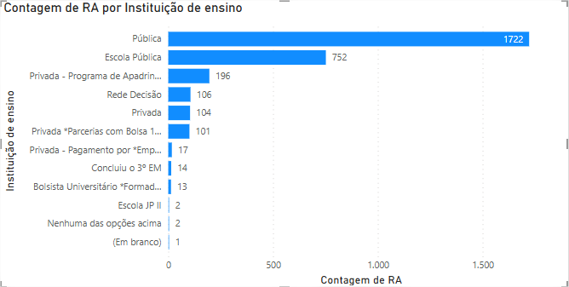
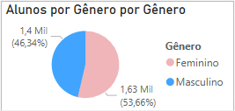

Perfil e Evolução dos Estudantes
Distribuição por Tipo de Escola:
76% dos alunos são da rede pública, reforçando o impacto social do projeto.
Alunos de escolas privadas aparecem em menor quantidade, com destaque para bolsistas.
Gênero dos Estudantes:
53,66% Masculino | 46,34% Feminino Distribuição equilibrada, demonstrando acessibilidade do programa.
A média de INDE entre eles é de 6,95.

Slide 11
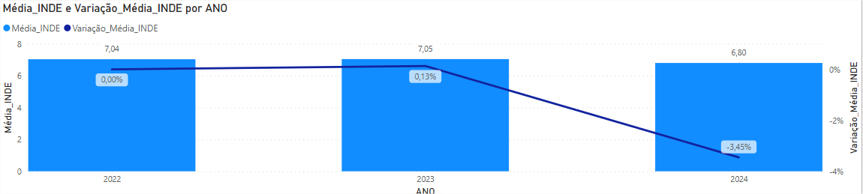
Acompanhamento INDE
Variação Anual do INDE:
2022 → 2023: Pequeno crescimento de 0,13% , diminuindo um nível de melhoria no desempenho educacional.
2023 → 2024: Queda de 3,45% , evidenciando desafios no aprendizado e possíveis impactos externos.
A queda de desempenho em 2024 sugere a necessidade de medidas estratégicas para fortalecer o aprendizado e garantir a eficácia do programa da ONG.

Slide 12
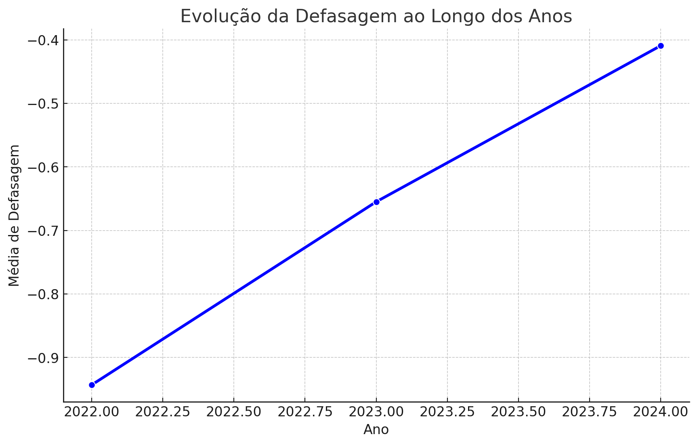
Evolução de Defasagem
Melhoria Contínua:
Os dados indicam uma redução progressiva na defasagem ao longo dos anos, diminuindo que os alunos estão cada vez mais alinhados aos resultados esperados.
Aumento do desempenho médio dos estudantes em diversas fases.
Redução do número de alunos com baixo desempenho nos principais índices educacionais.
Maior estabilidade nos resultados ao longo do tempo.

Slide 13
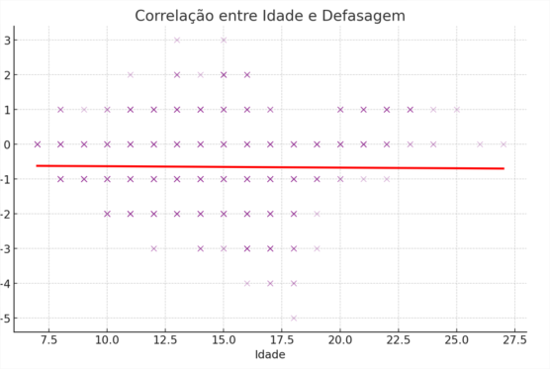
Correlação Entre Idade e Defasagem
Maior Defasagem em Jovens de 15 a 18 Anos
O gráfico destaca que a defasagem é mais acentuada entre os jovens dessa faixa etária.
Possíveis causas: Interesse por novas experiências de vida e menor foco nos estudos.
Fatores que contribuem para a defasagem
A busca por novas descobertas pode desviar a atenção dos estudos.
A transição para a adolescência pode impactar o compromisso escolar.
Oportunidade de Intervenção
Necessidade de estratégias pedagógicas adaptadas para aumentar o engajamento.

Slide 14
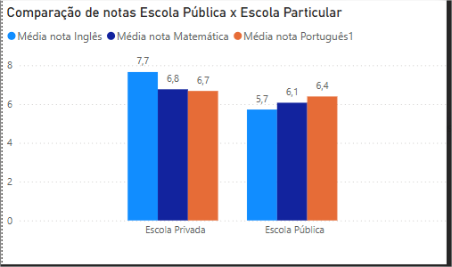
Desempenho considerando instituição de ensino
Disparidade nas Médias INDE:
O gráfico mostra diferenças significativas nas médias entre redes de ensino.
Foco na Rede Pública:
Alunos da rede pública demonstra maior atenção para melhorar seu desempenho.
Oportunidade de Intervenção:
Estratégias específicas podem reduzir a disparidade e melhorar o desempenho dos alunos da rede pública.

Slide 15
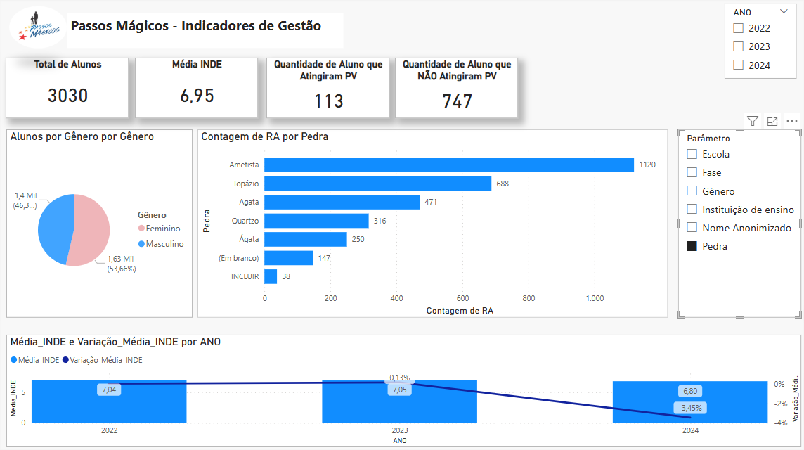
Dashboard Analítico
https://app.powerbi.com/view?r=eyJrIjoiYWE0NGQyNWQtODAzOS00NDIyLWI3MmEtMTU1YzJiZDdhMjNjIiwidCI6IjExZGJiZmUyLTg5YjgtNDU0OS1iZTEwLWNlYzM2NGU1OTU1MSIsImMiOjR9

Slide 16
Conclusões
A análise dos dados revela um perfil educacional diversificado, com predominância de alunos da rede pública e distribuição equilibrada entre os gêneros. O Índice de Desenvolvimento Educacional (INDE) apresentou crescimento entre 2022 e 2023, mas sofreu uma queda expressiva em 2024, o que aponta para a necessidade de investigar os fatores que causaram essa redução.
Apesar dessa queda, a tendência de redução da defasagem escolar ao longo dos anos é um indicativo positivo, refletindo progressos na adequação dos alunos às etapas educacionais. No entanto, a defasagem continua a ser mais pronunciada entre os jovens de 15 a 18 anos, sugerindo que esse grupo pode estar mais suscetível a fatores externos que afetam seu aprendizado. Isso reforça a necessidade de estratégias pedagógicas focadas, como reforço escolar direcionado e metodologias mais envolventes.
Além disso, a diferença de desempenho entre as redes de ensino, com os alunos da rede pública apresentando médias inferiores no INDE, destaca a urgência de um suporte educacional mais robusto para essa população, visando à equidade no acesso ao aprendizado.
Com base nesses pontos, recomendamos à ONG que:
Investigue as causas da queda do INDE em 2024 e desenvolva um plano de recuperação para mitigar esse impacto.
Elabore estratégias pedagógicas voltadas para os alunos de 15 a 18 anos, visando a redução da defasagem.
Fortaleça o suporte educacional à rede pública, buscando minimizar as desigualdades no acesso à educação de qualidade.
Esses insights são essenciais para otimizar as ações da ONG e maximizar o impacto positivo na formação educacional dos estudantes atendidos.

